Slide 1

IV CONGRESSO NAZIONALE IVAS
10 - 11 Novembre 2023
Antisepsi cutanea
Fuzzi Raffaella
Infermiere TAV Ausl Romagna sede di Forlì

Slide 2
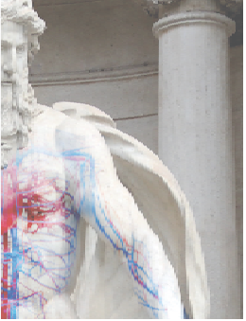
Premessa
Le infezioni ematiche rappresentano circa il 7,3% del totale delle IOS (Guest et al, 2020) con ben il 70% delle infezioni associate a catetere (CLABSI) ritenute prevenibili (Umscheid et al, 2011).
Tra i dispositivi utilizzati nella pratica clinica, i cateteri endovenosi periferici (PIVC) ad esempio sono, tra quelli invasivi, i più frequentemente utilizzati negli ospedali visto che fino al 70% di tutti i pazienti ricoverati richiedono un PIVC durante la loro permanenza nell'ambiente ospedaliero (Zingg et al, 2009).

Slide 3
Premessa
In Italia, ma i dati sono sovrapponibili a quelli europei, si stima che ogni anno circa il 12% dei pazienti ricoverati contragga una infezione ospedaliera, cioè circa 700 mila, e di questi 7 mila sono i decessi, rappresentando un problema grave quanto quello relativo alle perdite in termini di vita per incidenti stradali.
Per quanto riguarda le infezioni da catetere solo in terapia intensiva l’incidenza di questo tipo di infezione è di 8.500 casi e di questi, purtroppo, 1.500 sono fatali, comportando attualmente, inoltre, un costo per singolo episodio di sepsi catetere-correlata di circa 13.000 euro e un prolungamento medio della degenza di oltre 12 giorni.
Il costo per il SSN è stato valutato intorno a 82 milioni di euro/anno. L’incidenza è, comunque, estremamente variabile da luogo a luogo e anche nello stesso ospedale, addirittura, da reparto a reparto. I cateteri venosi ad inserzione centrale (CICC-FICC) presentano una incidenza di infezioni catetere-correlata che varia dal 2,9 a 11,9 episodi per 1000 giorni di cateterismo.

Slide 4

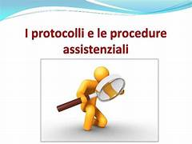

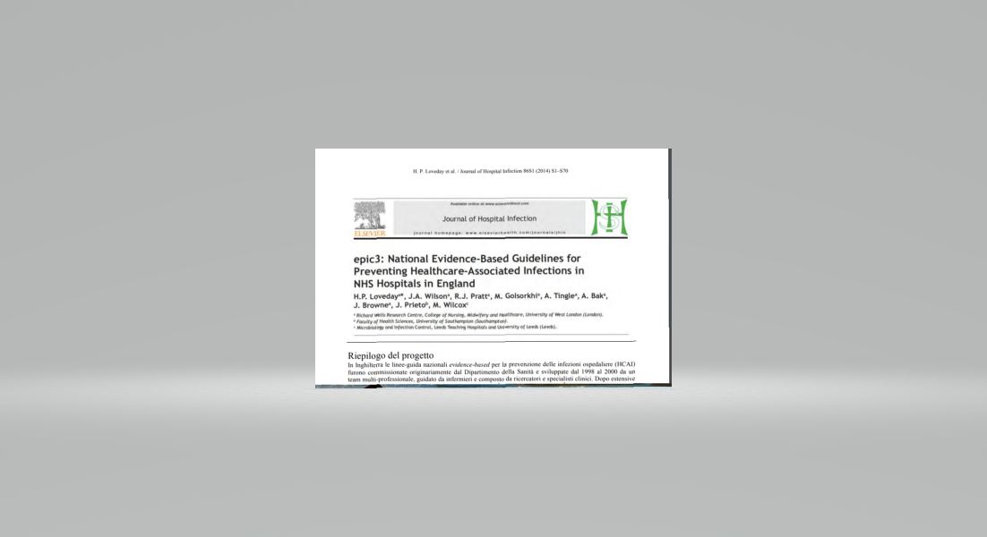






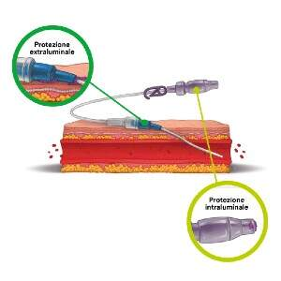
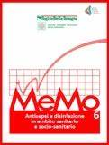

Buone pratiche per la gestione degli accesi venosi “
Pubblicato il 13.07.23

Slide 5
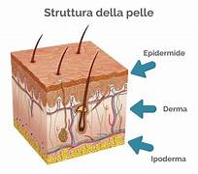
Cute e flora cutanea
( nel contesto dei PIVC)
La pelle umana adulta copra un’area di circa due metri quadrati di superficie e pesa circa 3,6 kg. Rappresenta a tutti gli effetti un organo di difesa primaria contro i microrganismi patogeni e può essere indebolita ed andare incontro ad infezioni quando viene violata o disturbata dall'accesso venoso.
Le principali funzioni della cute sono:
protezione dagli agenti esterni (meccanici, come stiramenti o colpi);
protezione da microbi (per mezzo di un film acido);
regolazione degli scambi termici (la sudorazione permette l’abbassamento della temperatura attraverso l’evaporazione del sudore);
depurazione da tossine attraverso il sudore ed il sebo;
percezione dell’ambiente esterno (strutture sensoriali).
Nella cute distinguiamo tre strati sovrapposti
1. Epidermide, composta da epitelio pavimentoso pluristratificato
2. Derma, costituito da tessuto connettivo denso
3. Ipoderma caratterizzato da tessuto lasso areolare, tessuto adiposo.
Vi ritroviamo vasi sanguigni e terminazioni nervose.
Tale strato connette la cute ai tessuti e agli organi sottostanti

Slide 6
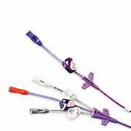
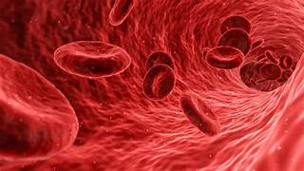
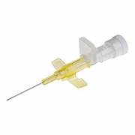
L' epidermide, in particolare le sue cellule più esterne, sono normalmente colonizzate da microbi (batteri e funghi) che nell’insieme formano la flora batterica. Si distinguono due tipi di flora batterica:
quella residente
quella transitoria
La prima non causa infezioni, anzi, contribuisce alla capacità di barriera della pelle ostacolando la crescita di microbi in grado di determinare malattie (patogeni). La flora batterica residente diventa responsabile di infezioni quando si propaga a sedi del corpo in cui non è normalmente presente, colonizzandole.
Ogni volta che si inserisce, si accede o si gestisce un dispositivo di accesso vascolare (VAD) (applicando o cambiando una medicazione), i fallimenti nella tecnica asettica rendono il paziente vulnerabile alla migrazione microbica sia dalla propria pelle che dall'ambiente sanitario (il professionista sanitario , l'ambiente fisico e l'ambiente aereo).

Slide 7
Un'area di circa 1cm di cute può ospitare fino a 10 milioni di batteri aerobici, che sono una delle principali cause di IOS (Hibbard, 2005). È importante sottolineare che, poiché circa l'80% della flora cutanea risiede nei primi cinque strati cellulari della pelle (Brown, 1989), quando essa è incisa o incannulata, il tessuto esposto è a rischio di contaminazione.
.. la pelle è sia un importante fattore di protezione che una causa delle infezioni nosocomiali (HAI) catetere-correlate. Negli Stati Uniti, è stato stimato che il 60% delle CLABSI sono causate da microrganismi provenienti dalla cute del paziente (Safdar e Maki, 2004; Maki et al, 2006) Numerosi microrganismi sono considerati parte della normale flora cutanea umana, tra cui Staphylococcus epidermidis e Staphylococcus aureus. Vale la pena notare che i PIVC sono una delle fonti più comuni di batteriemia da Staphylococcus aureus (Blauw et al, 2019).

Slide 8
Definizioni
Per DISINFEZIONE si intende il procedimento chimico o fisico che si propone di abbassare il numero dei microrganismi patogeni a livelli di sicurezza, ad eccezione delle spore batteriche, presenti su superfici ed oggetti inanimati, nello specifico dei Dispositivi Medici
Per ANTISEPSI si intende la procedura che distrugge o inibisce la moltiplicazione dei microrganismi presenti su tessuti viventi
Per SANITIZZAZIONE si intende il procedimento chimico che si propone di abbassare il numero di microrganismi patogeni a livelli di sicurezza, ad eccezione delle spore batteriche, presenti su superfici Ambientali

Slide 9
Definizioni
Disinfettante Oggetti inanimati (dlgs 46/97 a recepi mento della direttiva Comunitaria 93/42/CE)
Antisettico Tessuti viventi
Sanitizzante Ambiente (D lgs 174/2000 A recepimento della direttiva Comunitaria 8/8/98)
Cute integra
PMC
Cute lesa e
mucose
Farmaco
AIC

Slide 10
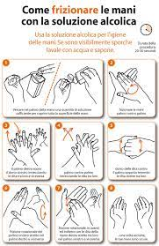
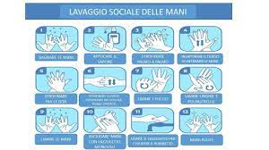

Antisepsi della cute e delle mucose
La corretta antisepsi della cute e delle mucose del paziente sono una delle misure principali per la prevenzione della trasmissione di patogeni infettivi durante le pratiche assistenziali quotidiane.
! La cute e le mucose del paziente devono essere preventivamente deterse/pulite per ottenere una buona pratica di antisepsi.
! Prima di eseguire la pratica dell’antisepsi, gli operatori eseguano
una adeguata igiene delle mani

Slide 11
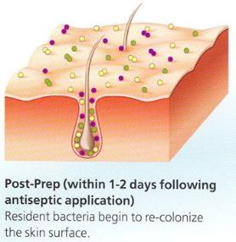
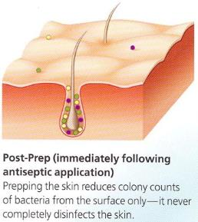

DISINFEZIONE CUTANEA
Il Razionale è quello di ridurre la contaminazione ‘extraluminale’, ovvero che i batteri provenienti dalla cute circostante invadano il sito di ingresso
1
2
3
Post-disinfezione (entro 1-2 giorni dall’applicazione dell’antisettico)
I batteri residenti cominciano a ricolonizzare la superfice cutanea.
Post-disinfezione (immediatamente dopo l’applicazione dell’antisettico)
La disinfezione riduce il numero di colonie batteriche presenti sulla superfice cutanea senza mai disinfettare completamente la cute.
Post-disinfezione (entro 1-2 giorni dall’applicazione dell’antisettico)
I batteri residenti cominciano a ricolonizzare la superfice cutanea.
Notes:
VEDIAMO COSA SUCCEDE NELL’AREA CUTANEA CHE VIENE DISINFETTATA. IMMAGINE 1 - PRIMA DELLA DISINFEZIONE LA CUTE È COLONIZZATA DA NUMEROSE COLONIE BATTERICHE. IMMAGINE 2 – IMMEDIATAMENTE DOPO LA DISINFEZIONE LE COLONIE BATTERICHE SUPERFICIALI SONO QUASI SCOMPARSE MENTRE PERMANGONO QUELLE POPOLATE DAI BATTERI RESIDENTE CHE SI ANNIDANO NEGLI ANNESSI CUTANEI IMMAGINE 3 – IN UN PAIO DI GIORNI LA SITUAZIONE RITORNA A QUELLA DELLA FIGURA 1 PROPRIO PERCHÉ NONOSTANTE LA DISINFEZIONE E LA CORRETTA APPLICAZIONE DI UNA MEDICAZIONE I BATTERI RESIDENTI CHE ERANO SFUGGITI ALLA DISINFEZIONE, RISALGONO IN SUPERFICIE, SI MOLTIPLICANO E COLONIZZANO NUOVAMENTE LA CUTE. QUESTO FENOMENO CHE NON È MAI DEL TUTTO EVITABILE PUÒ ESSERE CONTRASTATO DA ALCUNE MISURE QUALI L’UTILIZZO DI MEMBRANE SEMIPERMEABILI TRASPARENTI CON UNA BUONA PERMEABILITÀ AL VAPORE IN MODO DA RIDURRE IL TASSO DI UMIDITÀ AI DI SOTTO DELLA MEDICAZIONE, L’UTILIZZO DELLE MEDICAZIONI A RILASCIO DI CLOREXIDINA CHE SONO IN GRADO DI RIDURRE LA COLONIZZAZIONE BATTERICA A LIVELLO DI QUELLA PRESENTE NELL’IMMAGINE 2 E IL RISPETTO DELLA TECNICA ANTT CHE VEDREMO PIÙ AVANTI.

Slide 12
Quali antisettici ?
Un'antisepsi cutanea efficace, svolge un ruolo fondamentale nella protezione dei pazienti dalle infezioni durante le procedure cliniche invasive, in particolare durante il posizionamento di VAD a permanenza (Zhang et al, 2016).
Tutte le linee-guida sono concordi nel raccomandare
Una soluzione che contenga due antisettici e cioè clorexidina al 2% e alcool isopropilico al 70% mediante applicatori di soluzione colorata, monodose, monouso e sterili
Lo iodopovidone è considerato un antisettico di seconda scelta.
le migliori pratiche includono
una tecnica di applicazione appropriata (Casey et al, 2017),
un periodo di tempo di attesa per l'applicazione e l'asciugatura completa (Tepus et al, 2008; Silva, 2014),
azioni e metodologie per ridurre al minimo il rischio di introdurre microorganismi nella procedura. (Rowley et al, 2010)
Esistono anche medicazioni avanzate impregnate di Clorexidina a lento rilascio che assicurano protezione rispetto all'exit site a protezione del VAD

Slide 13
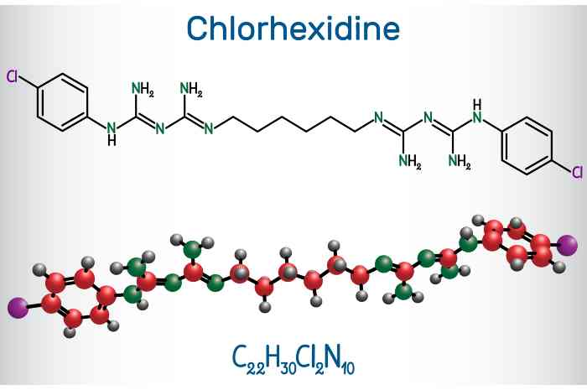

Clorexidina
E' un disinfettante ad azione antisettica attivo verso: batteri Gram-positivi, Gram-negativi, alcune specie di Pseudomonas e Proteus; inibisce i micobatteri tra cui quello responsabile della tubercolosi ed è attivo su alcuni funghi e virus.
Clorexidina agisce aumentando la permeabilità della membrana cellulare batterica con conseguente alterazione della struttura proteica che produce lisi della cellula provocandone la morte.
La sua azione è quindi batteriostatica e battericida; non è solo in grado di bloccare la replicazione dei batteri, ma è anche in grado di ucciderli.
L’attività della clorexidina gluconato viene potenziata dall’associazione con alcool
.
Tempi di azione
30 secondi
La Clorexidina può essere a base acquosa, o in soluzione gluconata o alcolica. Per le manovre relative ai VAD va usata quella gluconata, in soluzione alcolica al 70%

Slide 14

Gli alcool
Potenziano l'azione di vari principi attivi disinfettanti e antisettici (es Clorexidina , PVP-iodio...)
- Antisepsi pre-chirurgica della cute del paziente se usato in associazione a clorexidina e iodofori.
- Antisepsi della cute integra per impianti di cateteri venosi centrali (alcuni studi riportano che la clorexidina al 2% in alcool al 70%, per questo utilizzo, si è dimostrata superiore allo iodo-povidone al 10%).
- Antisepsi della cute integra per emocolture, con soluzione alcolica al 70% in associazione con la clorexidina 2% (CLSI, 2007).

Slide 15
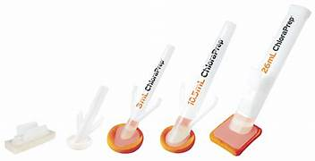
Clorexidina gluconato in combinazione con alcol isopropilico al 70%
(come più efficace nel ridurre le CLABSI (Loveday et al, 2014; Mimoz et al, 2015; Gorski et al, 2016).
...l’applicazione del prodotto mediante una tecnica “back and forth friction” ovvero metodo con movimento avanti e indietro )della durata di 30 secondi e lasciarlo asciugare da 30 secondi fino a 2 minuti
(
Non esiste alcuna evidenza scientifica a supporto di altri metodi quali la disinfezione della cute
con movimenti concentrici o l’utilizzo di antisettici spray.

Slide 16
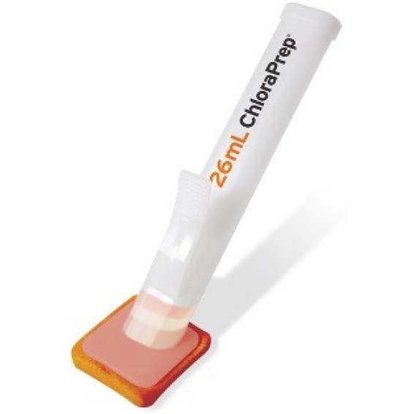
ChloraPrep™️
Alla clorexidina, che prevede l’uso di tamponi con una quantità di disinfettante non sempre precisa, con tempi di asciugatura inesatti, si preferiscono gli applicatori ChloraPrep che contengono una soluzione disinfettante sterile di clorexidina gluconato e alcol isopropilico, affrontando il potenziale impatto negativo dell'uso di soluzioni non sterili per l'antisepsi cutanea (Vigeant et al, 1998; Weber et al, 2007; Leong et al, 2018; Song et al, 2018;, 2019).
Il ChloraPrep™️ contiene una quantità definita e visibile di soluzione di clorexidina / alcool isopropilico con garanzia di stabilità che garantisce un volume di fluido sufficiente per contrastare l'evaporazione e facilitare un'adeguata copertura e impregnazione della cute
(Tarka et al, 2019).
Gli applicatori ChloraPrep™️ sono aperti, pronti per l'uso, le bacchette manuali promuovono quindi la tecnica non tattile separando le dita dell'operatore sanitario dalla superficie dell'applicatore e dal sito di inserimento, aiutando a proteggere le parti chiave e le sedi chiave.
Si compongono di un piccolo manico di plastica, al quale è applicata una spugna con il disinfettante predosato contenuto all'interno del manico di plastica, è sterile, si usa, si butta.

Slide 17
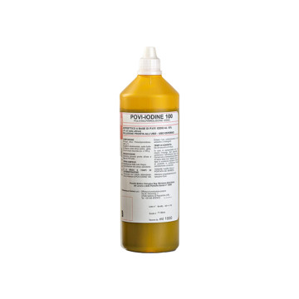
IODIOPOVIDONE IN ALCOOL
(Tepus et al, 2008; Hadaway, 2012; Tung, 2013; Loveday
Meccanismo d'azione BETADINE™️ - Iodopovidone
Complesso molecolare costituito da una molecola di polivinilpirrolidone, detergente sintetico non ionico, e iodio pertanto appartenente alla categoria degli iodofori.
Molto impiegati nell'antisepsi della cute integra, lesa e della mucosa orale, vaginale e rettale, devono la propria efficacia d'azione alla capacità di inibire la sintesi proteica batterica, mediante ossidazione dei gruppi sulfidrilici, con formazione di iododerivati inattivi.
L'associazione dello iodio con una macromolecola come il polivinilpirrolidone migliora notevolmente le proprietà terapeutiche del complesso, consentendo un graduale rilascio dello iodio, riducendo al contempo l'insorgenza di potenziali reazioni avverse quale ad esempio l'irritazione che spesso si associa alle alte concentrazioni di iodio.
L'ampio spettro d'azione costituito da batteri Gram positivi, Gram negativi, virus, miceti, micobatteri e spore, aumenta notevolmente le indicazioni cliniche dello iodopovidone.
Tempi di azione
2 minuti (necessari a liberare lo iodio che è l’agente disinfettante)
Da evitare in caso di allattamento materno o ipersensibilità nota al farmaco; alcuni test (come quella della funzionalità della tiroide) possono venire alterati. È inoltre controindicato nei bambini di età inferiore ai 6 mesi, in donne in gravidanza, su superfici estese, per interventi chirurgici in prossimità di mucose, in caso di intolleranza allo iodio, nei pazienti affetti da ipertiroidismo.

Slide 18
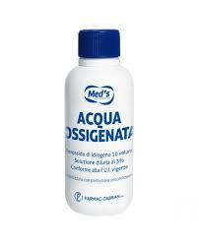
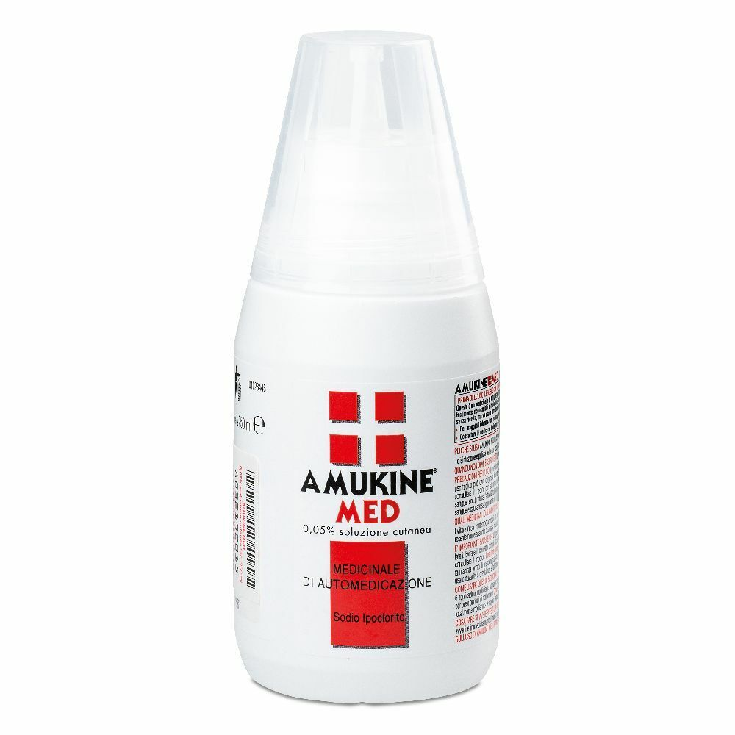
ALTRI DISINFETTANTI
Il perossido di idrogeno, o acqua ossigenata , ha percorso una strada difficile prima di essere riconosciuto come disinfettante oltre che come antisettico. Peraltro, come antisettico, utilizzato al 3% (ovvero a 10 volumi), è caratterizzato da un’azione blanda.
L’amuchina™️ al momento non ha alcuna evidenza di efficacia clinica per l’antisepsi cutanea prima dell’impianto e per la medicazione del catetere.

Slide 19
ANTT - Aseptic Non Touch Technique
Tecnica Asettica Senza Contatto
Una particolare e completa tecnica asettica inquadrata in una cornice teorico-pratica unica basata su un concetto iniziale di Protezione delle cosiddette Parti-Chiave e dei Punti-Chiave; essa è realizzata integrando Precauzioni Standard come l'igiene delle mani e l’utilizzo dei dispositivi di protezione personale con un'appropriata gestione asettica del campo, con la tecnica Non Touch (evitare di toccare) e con i materiali sterilizzati. È progettata per tutte le procedure cliniche invasive e per la gestione dei dispositivi medici invasivi. Nel contesto della terapia infusionale, essa comprende il posizionamento e la gestione dei dispositivi di accesso vascolare (VAD) e la somministrazione di infusioni.
INS 2021
Notes:
LA TECNICA ANTT ADOTTATA ORMAI DA MOLTI SISTEMI SANITARI QUALI QUELLO INGLESE E QUELLO AUSTRALIANO, HA LOS COPO DI PROMUOVERE L’ASEPSI IN PROCEDURE QUALI LA GESTIONE DEI DISPOSITIVI PER ACCESSO VASCOLARE E DEI CATETERI VESCICALI AL FINE DI RIDURRE IL RISCHIO DI SEPSI.
E’ DI FACILE COMPRENSIONE ED UTILIZZABILE DA TUTTI GRAZIE ALLA SUA SEMPLICITA’ CONCETTUALE PER CUI VENGONO IDENTIFICATI PER TUTTI I DISPOSITIVI IN USO DELLE PARRI CHIAVE E DEI PUNTI CHIAVE.
QUESTI PUNTI NON VANNO TOCCATI MAI.

Slide 20
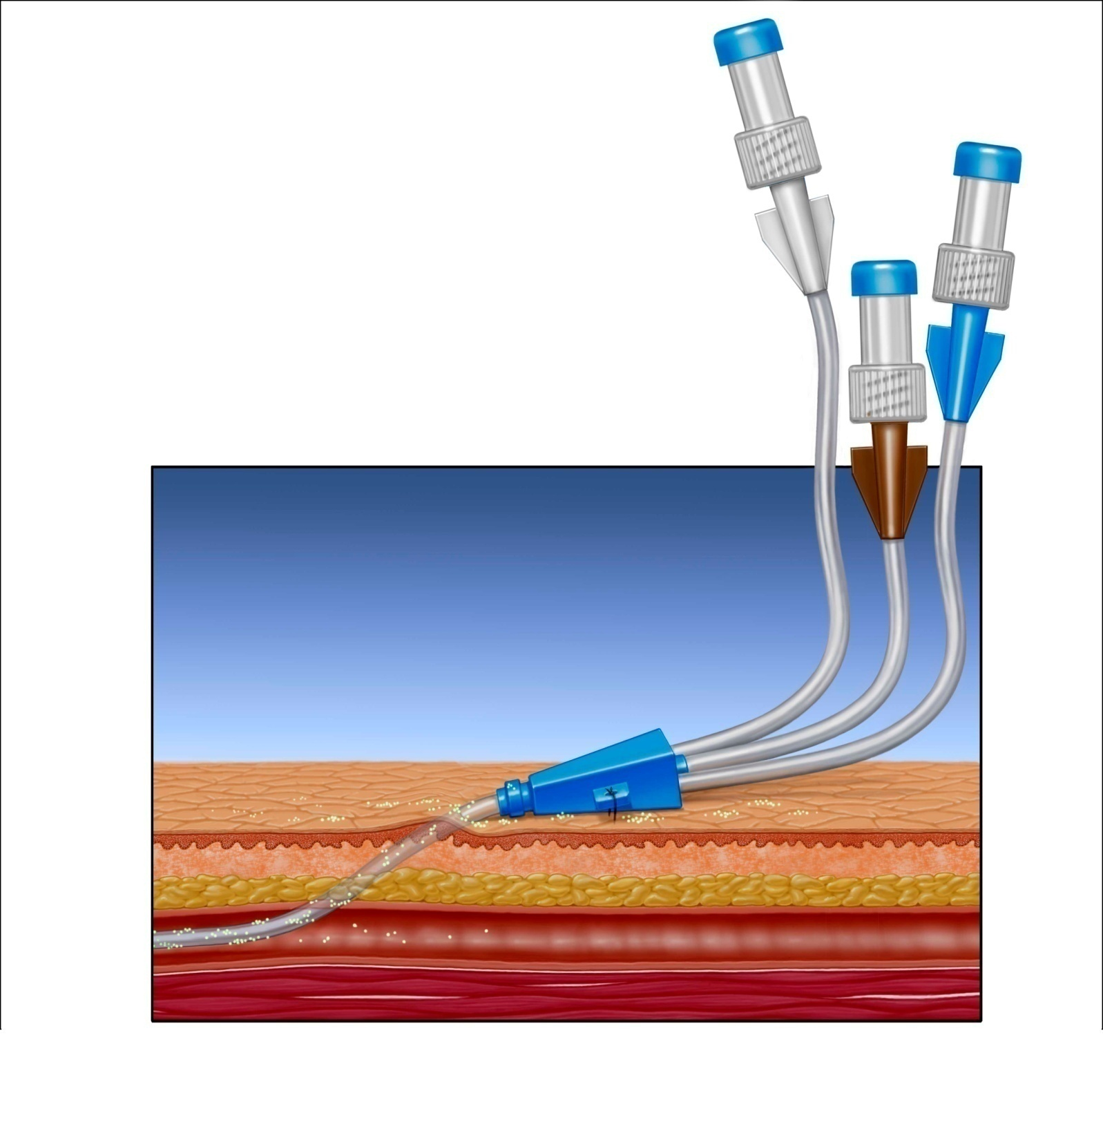
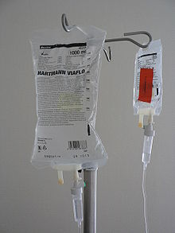
TECNICA ANTT: PUNTI CHIAVE e PARTI CHIAVE
EXIT SITE
CONNETTORI
Notes:
PER I DISPOSITIVI PER ACCESSO VENOSO E PER LE SACCHE DA INFUSIONE, LE FIALE ECC. I PUNTI CHIAVE I PUNTI E LE PARTI CHIAVE SONO IL CATETERE ALL’EMERGENZA DALLA CUTE, I CONNETTORI E I RACCORDI TRA LINEA VENOSA E SACCA.

Slide 21
INDICAZIONI PER LA CORRETTA GESTIONE ED USO DEI DISINFETTANTI E DEGLI ANTISETTICI
Come vanno conservati i disinfettanti e gli antisettici?
Chiudere sempre i contenitori dopo l'uso per evitare che urtandoli possano cadere accidentalmente o per evitare che avvenga la dispersione del prodotto, per evaporazione, in ambiente (evaporazione del solvente e rischio di inquinamento)
Quando si aprono i flaconi per la prima volta , controllare la data di scadenza, evidenziandola se breve e scrivere la data di apertura del flacone
Conservare gli antisettici e i disinfettanti nei loro contenitori originali, senza travasarli al riparo dalla luce e lontano da fonti di calore, in appositi armadietti
Contenitori simili di prodotti (antisettici e disinfettanti) diversi vanno tenuti lontano tra loro per evitare che ci si confonda. Antisettici da una parte e disinfettanti dall'altra.
Se si verifica la fuoriuscita di un certo quantitativo di disinfettante lungo il contenitore, è necessario asciugarlo immediatamente.
Non mescolare mai detergenti, antisettici e disinfettanti( es. dopo la sanificazione vanno sempre sciacquati ed asciugati)

Slide 22
INDICAZIONE PER LA CORRETTA GESTIONE
Nessun disinfettante può essere efficace se viene impiegato su materiali ed oggetti non puliti. Nessun antisettico può essere efficace se usato su cute sporca .
Lo sporco protegge i microrganismi impedendo al disinfettante ed all'antisettico di esplicare la loro azione. La disinfezione e l'antisepsi non devono mai sostituirsi alla pulizia
La sola pulizia, se ben eseguita, è sufficiente ad assicurarsi buoni standard igienici per gli articoli non critici
La pulizia e la disinfezione possono essere processi separati o far parte della stessa procedura (dipende dai prodotti)
Non si devono usare disinfettanti quando l'obiettivo finale è la sterilizzazione (il disinfettante non sterilizza, riduce soltanto la carica microbica). Questo riguarda materiale critico termolabile
Tutti i disinfettanti ed antisettici , se usati in modo improprio rispetto alle indicazioni fornite, alla giusta concentrazione ed alla modalità di impiego, oltre a non essere efficaci, possono determinare effetti indesiderati (tossicità acuta e/o cronica sull'operatore, danni al paziente, danni più o meno rilevanti sui materiali)
In ogni UO/Servizio/Ambulatorio devono essere presenti le schede tecniche e le schede di sicurezza di antisettici e disinfettanti in uso; tutte le avvertenze previste devono essere rispettate

Slide 23

NON diMENTIchiamo!!!!
Buone pratiche dettate dalle Linee Guida
Procedure/Protocolli Aziendali
Istruzioni Operative
Utilizzare Checklist
Utilizzare Bundle
Verifiche tramite clinical-audit e feedback

Slide 24
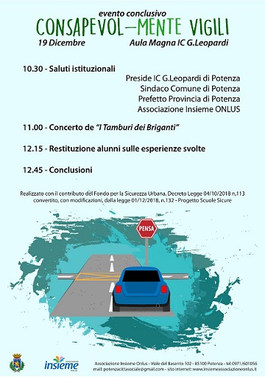
Grazie dell'attenzione

Slide 25
Bundle di gestione dell exit site :
-
-
Utilizzo di suturless device ( evitare punti di sutura)
I Sutureless Devices (SD) o Engineered Stabilization Device (ESD) hannosostituito, già da diversi anni, il fissaggio tramite punti di sutura dei CVC di grosso calibro, che causavano nel tempo, decubiti e veri e propri fenomeni suppurativi . ISD possono essere integrati alla medicazione o presenti come sistemi ad adesivitàcutanea (SAC) oppure come sistemi ad ancoraggio sottocutaneo tramite due alette in nitinol (SAS).
- Utilizzo di medicazioni semipermeabili trasparenti
Le medicazioni trasparenti semipermeabili sono in poliuretano, impermeabile ai liquidi, batteri e virus e dotate di alta traspirabilità e consenteno di ispezionarel’exit-site e di proteggere dagli agenti esterni.
La traspirabilità è definita dalla Moisture Vapour Transmission Rate (MVTR) eindica il passaggio del vapore acqueo, nell’unità di tempo, attraverso una sostanza,è fondamentale in particolare nel neonato pretermine vista l estrema fragilità del suo strato corneo.
Una MVTR elevata ( maggiore di 3000) riduce l’umidità e mantiene asciutta la cutesotto la medicazione, permette di ottenere un fissaggio più sicuro e una minore colonizzazione batterica, con riduzione del rischio di infezioni.
- Sostituzione della medicazione se visibilmente sporca o lesionata
La medicazione garzata è indicata in caso di sanguinamento e va sostuita con una membrana trasparente dopo 48 h. La membrana semipermeapile trasparente va generalmente sostituita dopo 7 giorni eccetto che nel neonato dove il rischio di dislocazione supera il rischio d’ infezione. Nel paziente pediatrico e neonatale la membrana semipermeabile trasparente va rimossa solo se scollata o visibilmente
sporca,senza vincoli temporali.
- Utilizzo di pack preassemblati per la medicazione
Viene raccomandato sempre più insistentemente dalle linee guida internazionali l utilizzo di kit preassemblati sterili sia per l ‘ impianto che per la medicazione dei CVC al fine di ridurre le manipolazioni e le contaminazioni.
Antisepsi cutanea del sito di emergenza del catetere
Nell’ adulto e nel bambino il disinfettante cutaneo per eccellenza è la clorexidinagluconato ( CHG) al 2% in alcool isopropilico al 70% (IPA) per il suo ampio spettro d azione, la rapidità di efficacia, e la prolungata attività residua. Nel neonato <2mesi non esiste un divieto all’utilizzo della clorexidina, , ma solo un invito all’utilizzo con cautela minimizzando le reazioni, in particolare sotto le 32 ws digestazione e nelle prime 2 settimane di vita, senza rinunciare ai notevoli vantaggi.
L’AIFA introduce alcune precauzioni, come uso della minima quantità possibile diantisettico senza strofinare la cute, utilizzo di applicatore monodose sterile, rimozione di tutta la clorexidina in eccesso, eventuale utilizzo di soluzione
fisiologica sterile dopo l’applicazione e asciugatura della CHG
.

Slide 26
KEY MESSAGES
• La fase dell’antisepsi è fondamentale dopo la detersione per la gestione della carica batterica uno degli ostacoli alla guarigione sia che si tratti di lesioni acute che croniche
• E’ necessario utilizzare antisettici utili a contrastare l’adesione, la replicazione ed il consolidamento delle colonie batteriche
• Ogni antisettico ha caratteristiche specifiche deve essere impiegato in base alle indicazioni d’uso e previste dalla singola da scheda tecnica e/o Istruzioni per l’uso
• L’efficacia dell’antisettico dipende, dalle modalità di utilizzo dalla concentrazione indicata per l’uso in base alle caratteristiche chimico fisiche e al meccanismo di azione dell’antisettico
• Le soluzioni di antisettico per cute lesa sono già pronte all’uso, la concentrazione della soluzione da usare è già stabilita
• Il corretto utilizzo prevede il rispetto del tempo di azione dato dal contatto prolungato dell’antisettico sulla ferita per garantire la sua efficacia
• In caso di medicazione con garza semplice, invece se tollerata dal paziente e se non raccomandato espressamente in scheda tecnica, la stessa impregnata di antisettico viene lasciata in sede
• La comparsa di una complicanza infettiva comporta un maggior costo per la cura

Slide 27
Conclusioni
Adozione di un Bundle e di una Check-list
⦁ Formazione e l’addestramento degli impiantatori e degli infermieri addetti alla gestione del sito di emergenza e dei raccordi e linee infusionali.
⦁ Programma aziendale che preveda la sorveglianza e il risk management e l’utilizzo di definizioni chiare e univoche.
⦁ Possibilità da parte di ogni unità operativa di identificare un referente medico e uno infermieristico
.
⦁ Organizzazione di audit con i responsabili medici e infermieristici per fare il resoconto della situazione e affrontare eventuali criticità segnalate.
⦁ Informazione e aggiornamento

Slide 28
Le infezioni sistemiche sono riconducibili alle batteriemie (Blood-Stream Infection), che, a loro volta, si distinguono in:
⦁ Catetere-correlate (Catheter-Related Blood-Stream Infection, CRBSI) se l’infezione ematica è sicuramente correlata alla presenza di un catetere vascolare e il microrganismo patogeno isolato nel sangue è identico a quello isolato nel catetere, confermando che la fonte del processo infettivo sistemico è lo stesso catetere.
⦁ Catetere-associate (Catheter-Associated Blood-Stream Infection, CLABSI) se l’infezione ematica si verifica in quei pazienti portatori di un catetere vascolare e il microrganismo isolato nel sangue è diverso da quello isolato nel catetere. In assenza di altri possibili focolai infettivi il catetere vascolare rimane l’unica causa plausibile di infezione.

